Slide 1
«Создание условий для духовно-нравственного развития детей дошкольного возраста: интеграция в целостный педагогический процесс»
МДОУ детский сад №4 «Совенок» ЯМР

Slide 2


Slide 3

Суть духовно-нравственного воспитания заключается в формировании у ребёнка понятий о нематериальных ценностях в жизни

Slide 4
Годовая задача
«Организация работы в ДОУ по духовно-нравственному воспитанию детей дошкольного возраста»
Семинар-практикум
«Построение целостного педагогического процесса с целью создания условий для духовно-нравственного развития детей дошкольного возраста»

Slide 5
Первое условие:
создание развивающей предметно-пространственной среды в группе
Второе условие:
непосредственно организация работы с детьми по данному направлению
Третье условие:
взаимодействие педагога с семьей
Четвертое условие:
личные качества педагога и умение проецировать их на окружение

Slide 6
«Условия для духовно-нравственного развития детей дошкольного возраста через построение целостного педагогического процесса»
педагогический совет в форме
посиделок «В русской избе»

Slide 7
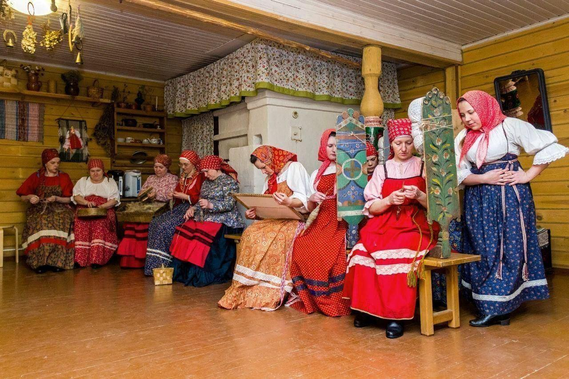
«Посиделки в русской избе»

Slide 8
«О русских обычаях, традициях и народном творчестве»
Интеллектуально-творческая игра

Slide 9
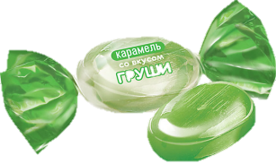

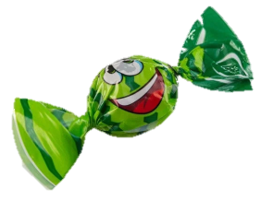

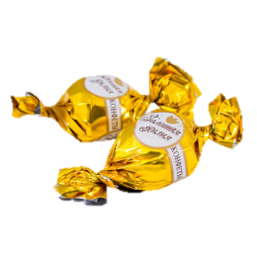

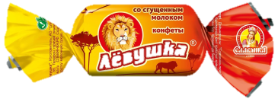
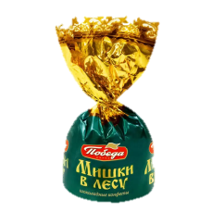
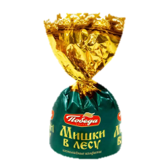
Народное декоративно – прикладное искусство | Русская кухня | Быт русского народа | Русские народные праздники | Славянская мифология. Русские былины | Язык наших предков

Slide 10
Хохломская роспись имеет три главных цвета.
Назовите их

Slide 11
Посватавшись к девушке, жених обязательно дарил ей изделие собственного изготовления, которое невеста брала на посиделки. Что это?

Slide 12
На Руси был распространён берестяной промысел.
Когда мастера делали заготовку бересты?

Slide 13
Афанасий Никитич, отправляясь в Индию, вёз на продажу меха, железные изделия и «узорочьё».
Что это такое?

Slide 14
Эту игрушку делали из отходов дерева, ее не раскрашивали, зато она была подвижной: кони передвигали ноги, мужик и медведь пилили бревно.
Именно эта игрушка стала известна.
Назовите её.

Slide 15
Без какого блюда невозможен обед на Руси?

Slide 16
Как назывался распространённый на Руси тёплый напиток из трав с мёдом?

Slide 17
Какое блюдо солят трижды?

Slide 18
Что такое кулебяка?

Slide 19
На Руси был обычай в особых случаях печь и рассылать пироги по домам.
Что это означало?

Slide 20
Какая самая распространённая на Руси обувь?

Slide 21
Назовите универсальный предмет мебели в русской избе.

Slide 22
Русский сосуд самобытной формы для питья, не встречавшийся ни в одной из других стран мира - это...

Slide 23
Роль этого предмета в русской семье велика, их насчитывается около 40.
Но главными считались всего 5: родительский, союзный, «божник», венчальный, хлебосольный.
Что это за предмет?

Slide 24
Назовите самое распространенное на Руси осветительное устройство

Slide 25
На какие праздники особенно любили гадать девушки?

Slide 26
Вокруг какого священного дерева объезжал свадебный поезд наших предков?

Slide 27
Назовите весенние русские праздники

Slide 28
Почему катание с гор в праздник Масленицы ребята соревновались, кто прокатится дальше? Что за примета?

Slide 29
Какой языческий праздник связала народная молва с кошачьим аппетитом?

Slide 30
Назовите столицу былинной Руси

Slide 31
Кто входил в богатырскую заставу?

Slide 32
Сколько времени длится богатырский сон?

Slide 33
Как звали племянницу князя Владимира?

Slide 34
К кому перешёл меч- кладенец Святогора?

Slide 35
Какой месяц называли «полузимник» или «грудень»

Slide 36
Полтина – это...

Slide 37
Ведрина – от слова «вёдро» – это...

Slide 38
Дынка– это...

Slide 39
Гашник – это...

Slide 40

«Ярмарка педагогических идей» - лучшая педагогическая практика по духовно-нравственному воспитанию детей дошкольного возраста

